Slide 1
Kans Presentatie
Namen: Kevin Lambert, Demar Browne

Slide 2
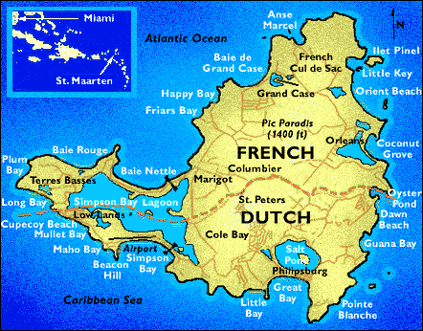
St. Maarten
St. Maarten is een eiland in het Noord-oosten van het Cariben.
Het is een van de kleinste eilanden gedeeld in twee nationaliteiten

Slide 3
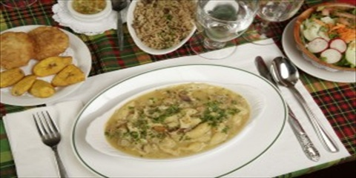
Nationaal Eten
Het nationale gerecht van St. Maarten is conch en tarweballen.
Het wordt bereid als een belangrijke entrée

Slide 4
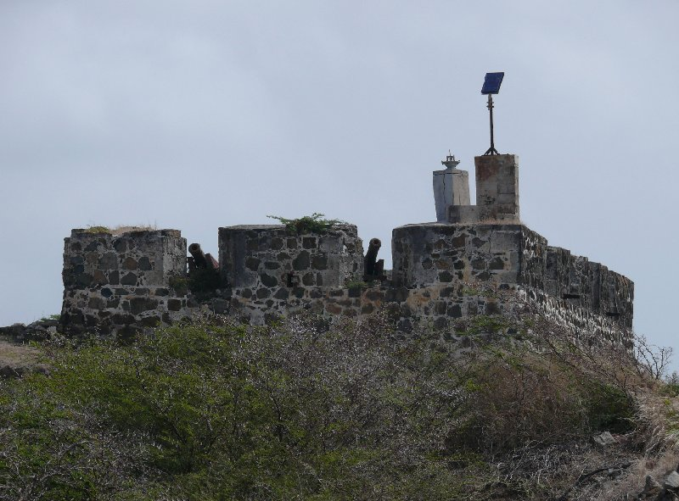
Historie van St. Maarten
In 1493, heeft Christoffel Columbus dit eiland gezien en noemde het St. Maarten.
De Nederlanders hebben Fort Amsterdam gemaakt.

Slide 5
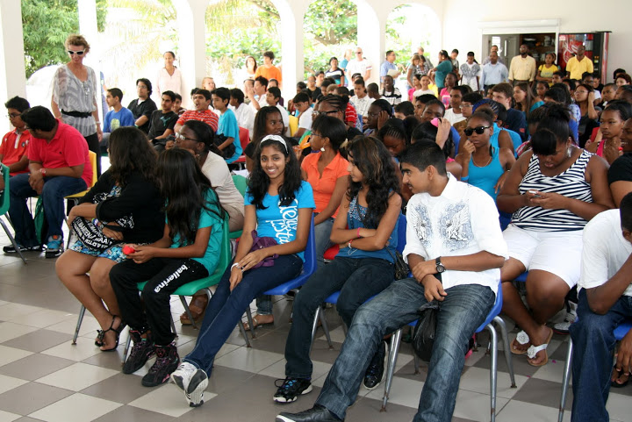
Betreffende St. Dominic High School
De St. Dominic High School is een rooms-katholieke middelbare school met Engels als voertaal

Slide 6
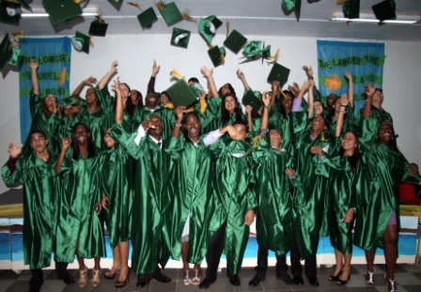
Historie van St. Dominic High School
Gedurende de laatste jaren zijn er steeds meer studenten van andere basisscholen die vragen om toegelaten te worden tot de St. Dominic High school
In 1994 werd de school begonnen als een Engelse school met een Amerikaans curriculum met 32 leerlingen.

Slide 7
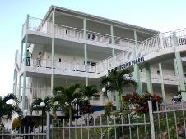
Raad van de School en de Faculteit
Het katholieke school bestuur is verantwoordelijk voor het ontwikkelen van nieuwe en het verbeteren van het bestaande school beleid voor de school.

